Slide 1
È possibile realizzare un Moodle multi-brand?
Marco Tosatto
Membro AIUM
marco.tosatto@digitaladventure.it

Slide 2


La situazione
Saas
Azienda 1
Azienda 2
Azienda 3
Azienda 4

Slide 3




Cosa viene richiesto
Azienda 1
Azienda 2
Azienda 3
Azienda 4

Slide 4
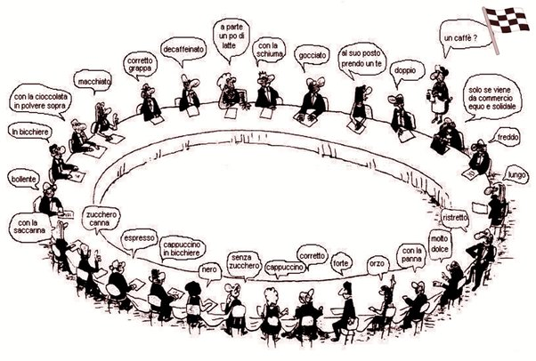
Cosa viene richiesto
Un po’ come chiedere un caffè in Italia…

Slide 5
Interventi effettuati
Prima di iniziare
Apache
Personalizzazioni
JavaScript
Difficoltà

Slide 6
Prima di iniziare
Apache
Personalizzazioni
JavaScript
Difficoltà

Slide 7
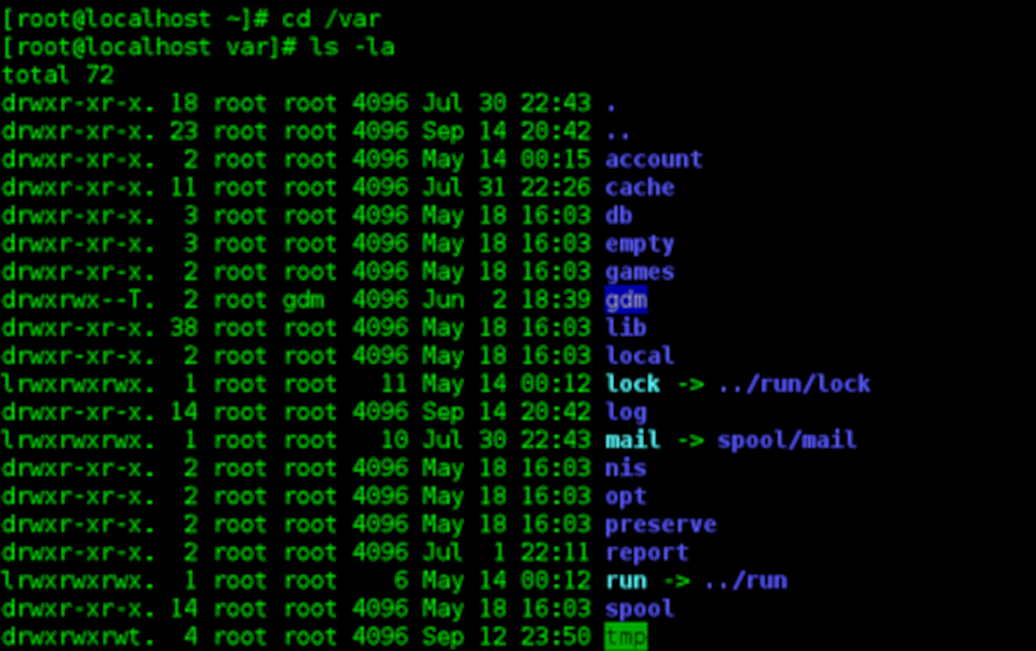

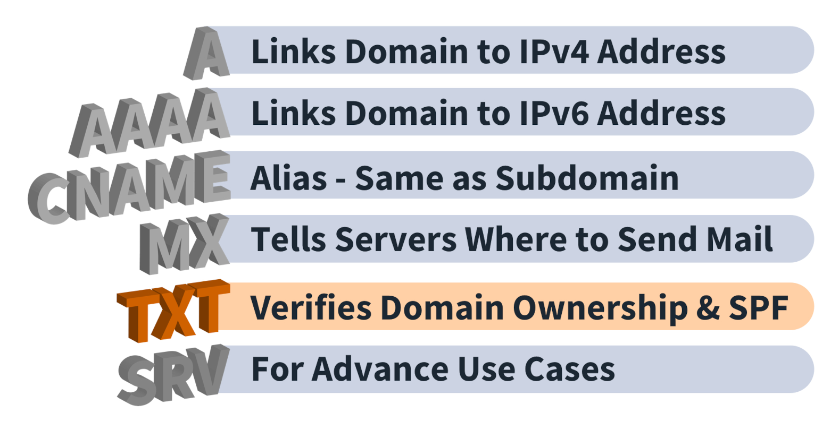
Prerequisiti
Accesso SSH
Permessi
Gestione del DNS

Slide 8
Prima di iniziare
Apache
Personalizzazioni
JavaScript
Difficoltà

Slide 9


Certificato SSL
SSL Mono-Dominio
SSL Wildcard

Slide 10
Virtual Host
wildcard
*.digitaladventure.it
3° livello
demo.digitaladventure.it
3° livello
phpmyadmin.digitaladventure.it
Dominio generico
digitaladventure.it

Slide 11
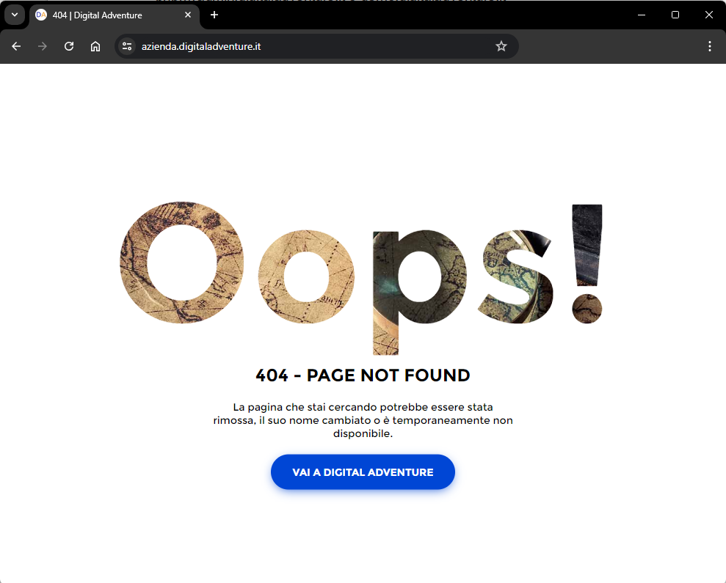

Virtual Host
wildcard
*.digitaladventure.it
Feedback immediato

Slide 12
Prima di iniziare
Apache
Personalizzazioni
JavaScript
Difficoltà

Slide 13
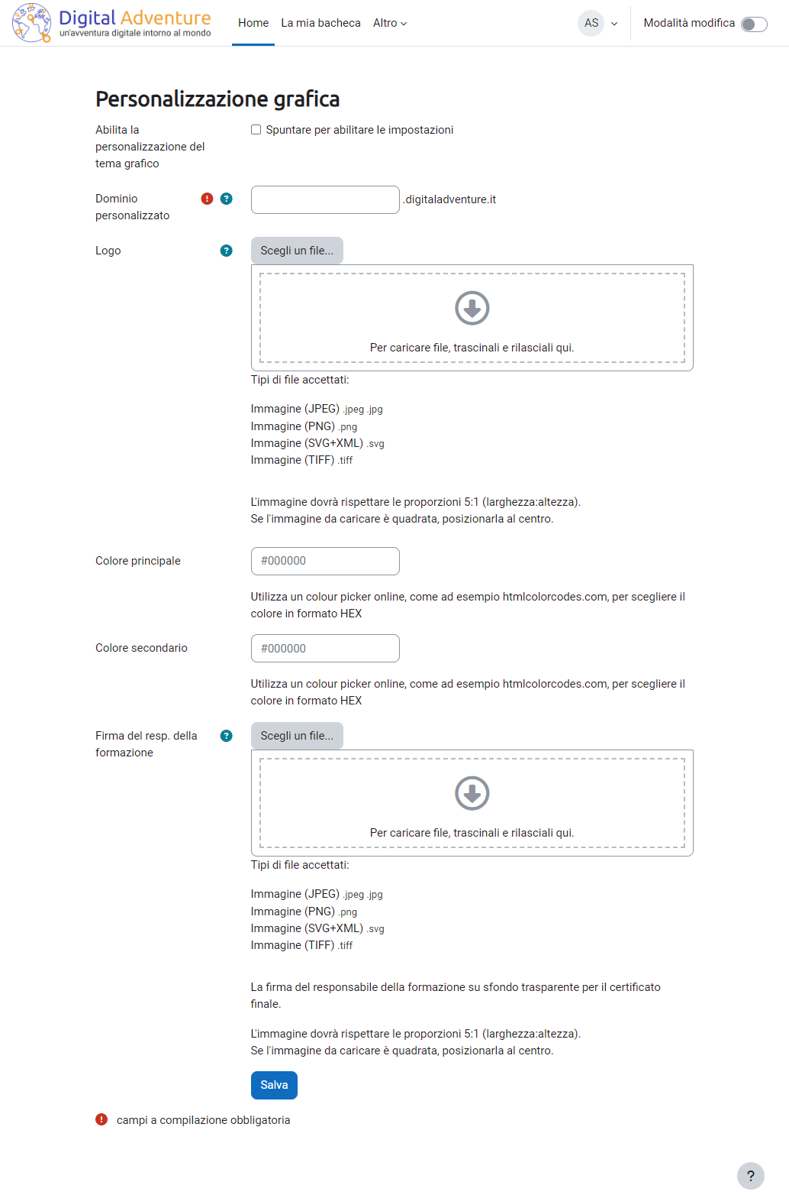
Personalizzazioni
Logo, favicon e sfondo della pagina di login
Fino a due colori del brand
Email di comunicazione
Attestato finale

Slide 14
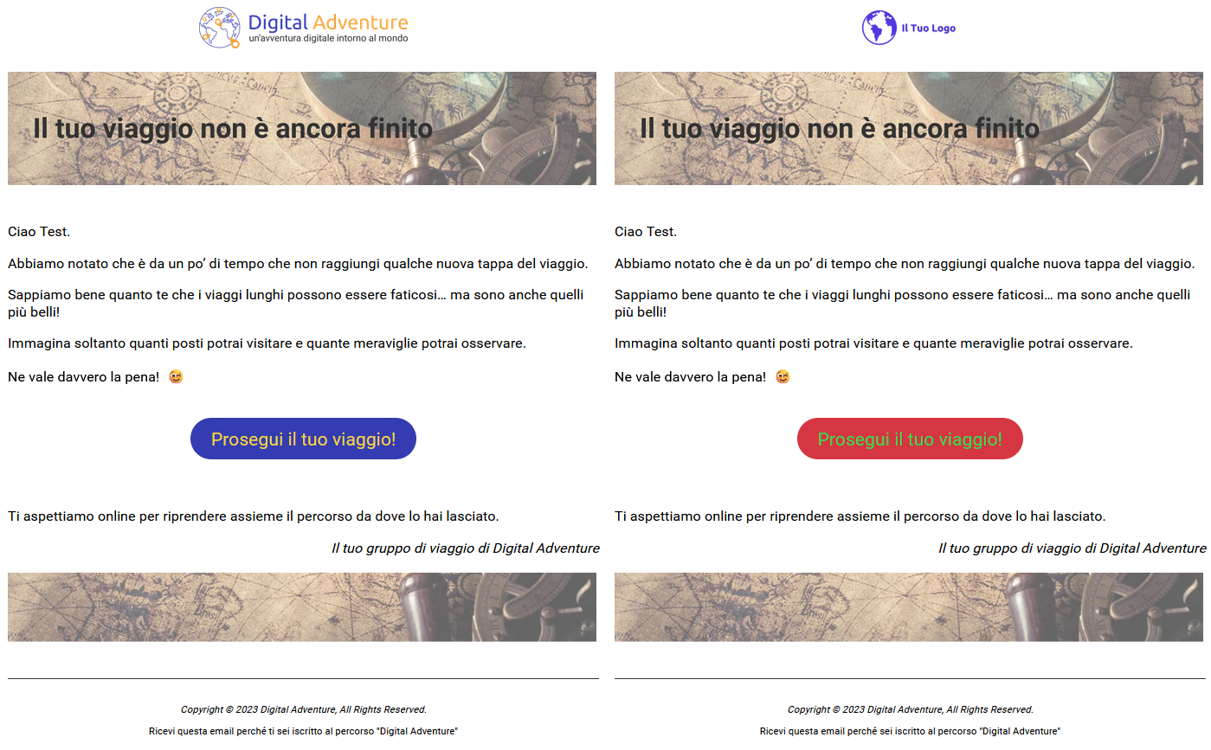
Personalizzazioni
Tramite modifica al plugin mod_reengagement

Slide 15
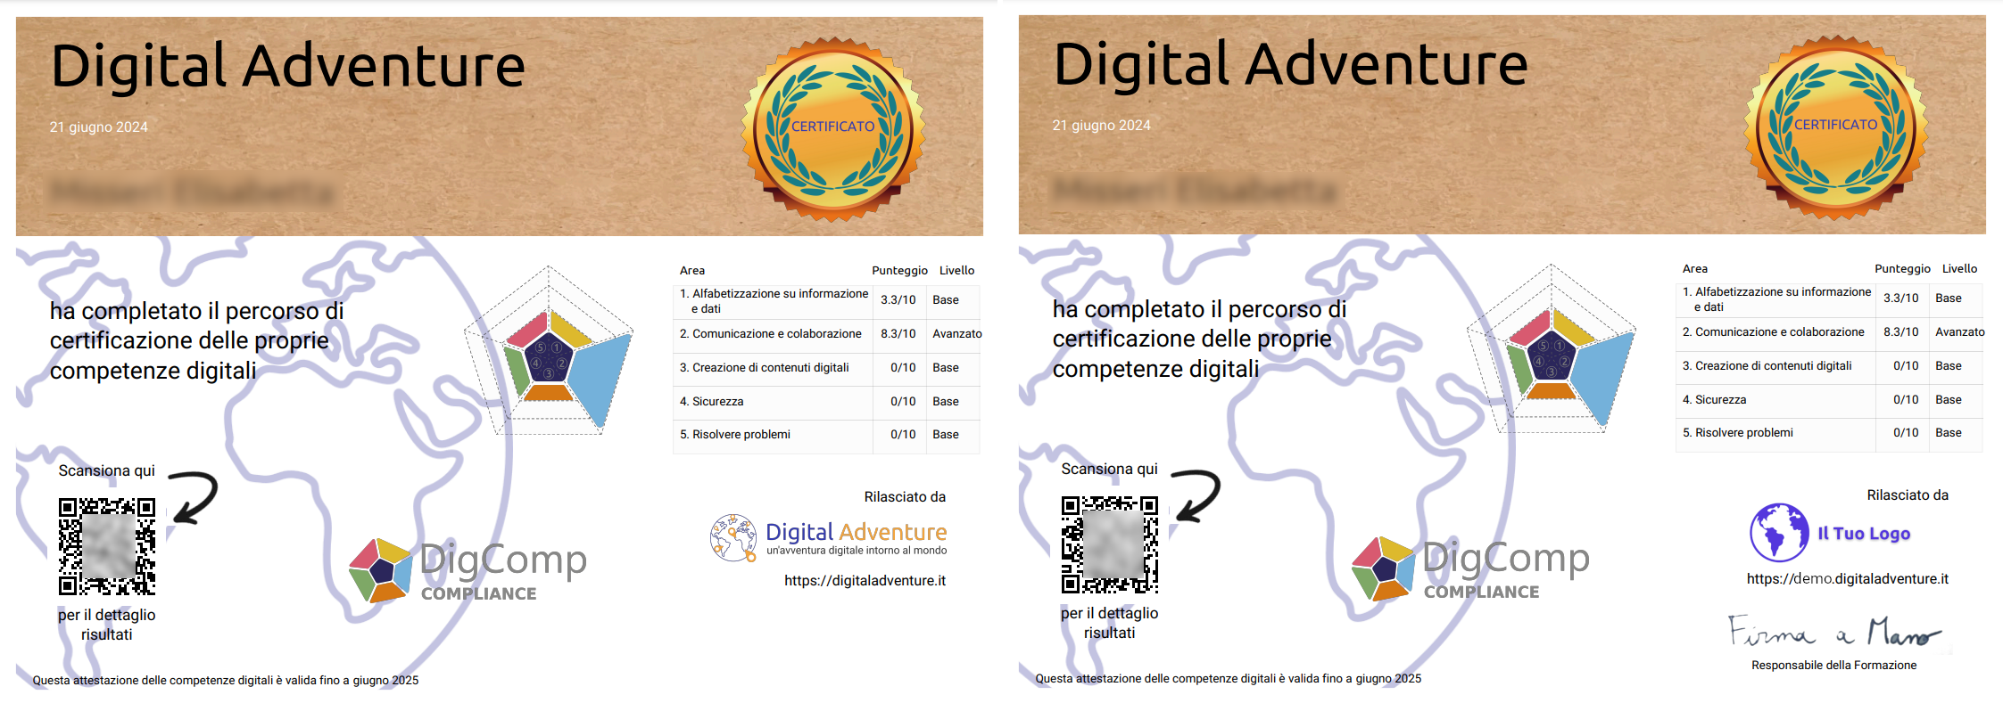

Personalizzazioni
Tramite nuovi sotto-plugin del plugin tool_certificate

Slide 16
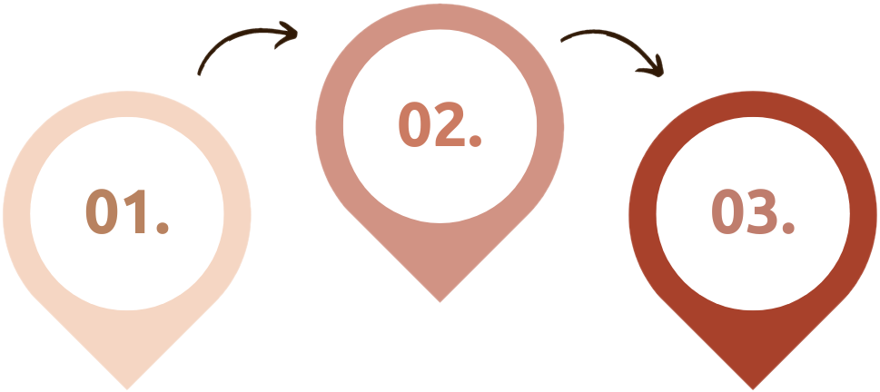
Personalizzazioni
Virtual Host
Pagina PHP
CSS

Slide 17
Prima di iniziare
Apache
Personalizzazioni
JavaScript
Difficoltà

Slide 18

Applicazione delle personalizzazioni
Script JS
CSS

Slide 19
Prima di iniziare
Apache
Personalizzazioni
JavaScript
Difficoltà

Slide 20

Difficoltà
Traduzione di tutti gli URL da assoluti a relativi.
Esempio: https://digitaladventure.it/local/plugin/xxx.php → /local/plugin/xxx.php

Slide 21
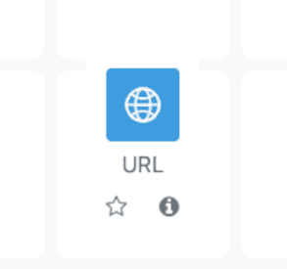
Difficoltà
Impossibilità di utilizzare le attività Moodle URL (mod_url)

Slide 22
Difficoltà
Ordine di abilitazione dei Virtual Host.
Apache cerca le corrispondenze dei Virtual Host nell’ordine in cui questi vengono attivati.
*.digitaladventure.it
demo.digitaladventure.it
phpmyadmin.digitaladventure.it
digitaladventure.it

Slide 23

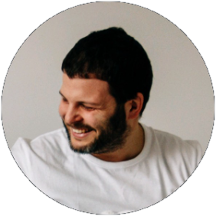

Grazie
Marco Tosatto
linkedin.com/in/marco-tosatto
marco.tosatto@digitaladventure.it

